Slide 1
2012本科学士论文答辩
论文题目：基于JavaScript的词法分析器生成工具的设计与实现
答辩人： 葛羽航
学号： 081251041
专业： 软件工程
指导教师：葛季栋

Slide 2
论文结构
本文包含六章
第一章：引言和绪论
第二章：相关技术概述
第三章：需求分析与概要设计
第四章：详细设计与实现
第五章：使用说明和示例
第六章：总结和展望

Slide 3
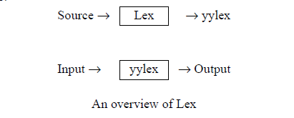
LEX程序
概念：词法分析器生成工具（lexical analyzer generator）
应用：编译器、词法高亮
Notes:
介绍概念（词法分析、词法分析器、lex）
应用
框架（描述这张图）

Slide 4
论文工作
已有项目
Flex：c/c++平台
Jflex：java平台
PLY：python平台
CSFlex：c#(.net)平台
……
本文工作
AliceLex（暂命名）：JavaScript平台
Notes:
介绍概念（词法分析、词法分析器、lex）
应用
框架（描述这张图）

Slide 5
论文工作
AliceLex前景分析
Web2.0高速发展，JS成为核心
HTML5游戏脚本
Online Office的拼写检查(google doc)
云计算平台Online IDE代码高亮(Cpanel)
Windows 8 App开发
NodeJS 服务器端词法分析
其它JS的使用
Notes:
Windows 8 的开发模式支持html5开发。与 c# 并列，javascript语言会是核心。

Slide 6
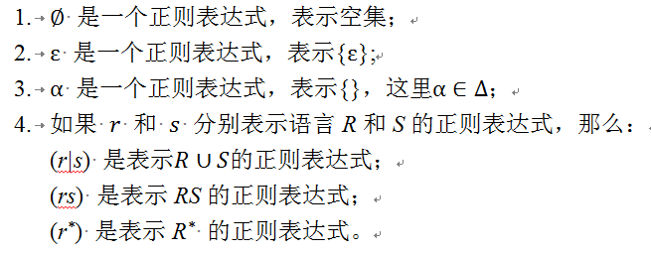
Lex技术
正则表达式
基本定义
Lex中的扩展运算：+ [] ? () {}
Notes:
介绍概念（词法分析、词法分析器、lex）
应用
框架（描述这张图）

Slide 7
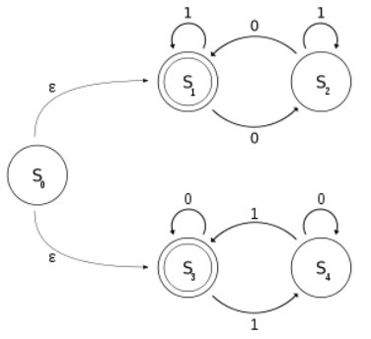
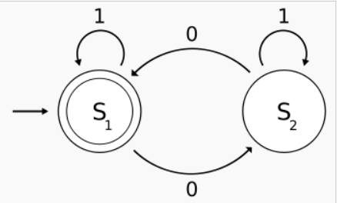
Lex技术
有穷自动机
NFA（非确定）
DFA（确定）
NFA
DFA
Notes:
介绍概念（词法分析、词法分析器、lex）
应用
框架（描述这张图）

Slide 8
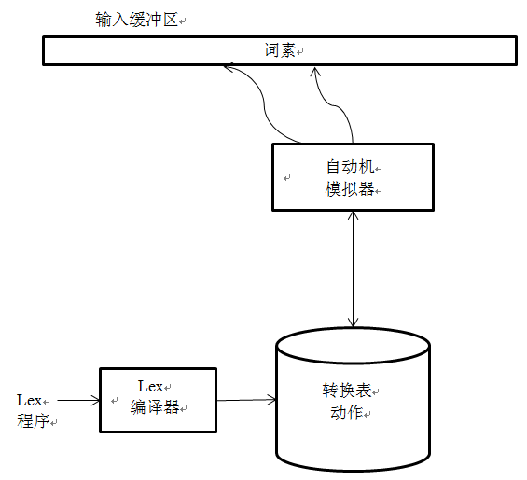
Lex技术
词法分析器结构

Slide 9
需求分析
词法规则文本转换成规则对应的词法分析器的JavaScript源码。
带状态的词法分析，状态间通过函数yygoto跳转。
面向对象
支持参数设置——大小写、模板

Slide 10
开发环境
开发语言 | JavaScript
开发工具 | Aptana 3.0
源代码管理 | Git
操作系统 | 支持浏览器或者NodeJS的所有操作系统
开源地址 | https://github.com/YuhangGe/alicelex

Slide 11
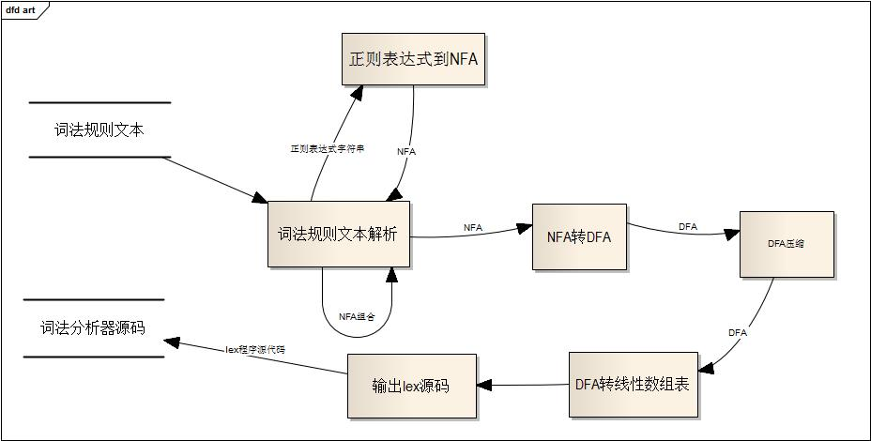
概要设计
体系结构
管道过滤器风格

Slide 12
概要设计
模块划分
公共核心模块：Core
Nfa处理模块：NFA
Dfa处理模块：DFA
线性表和等价类管理模块：Table
实用类模块：Utility
源码模版模块：Template

Slide 13
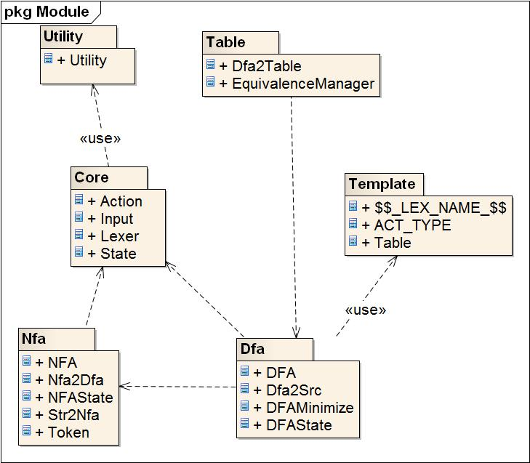
详细设计
模块依赖图

Slide 14
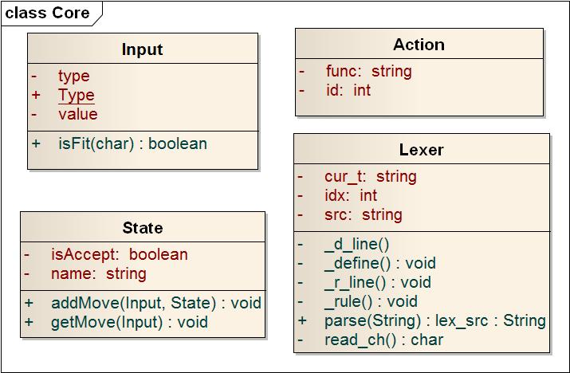
模块类图
Core模块

Slide 15
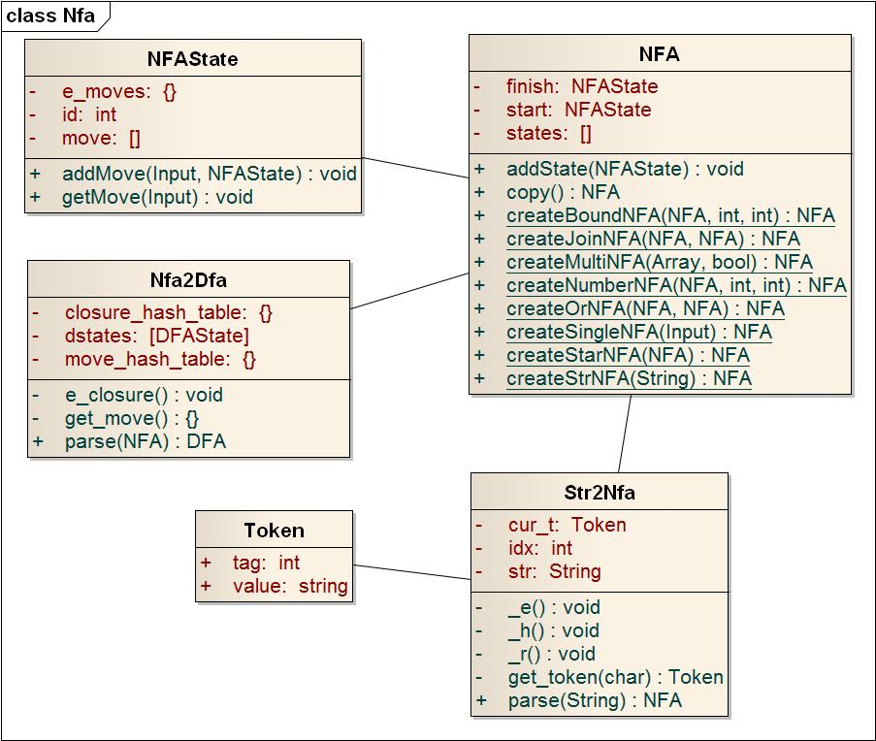
模块类图
NFA模块

Slide 16
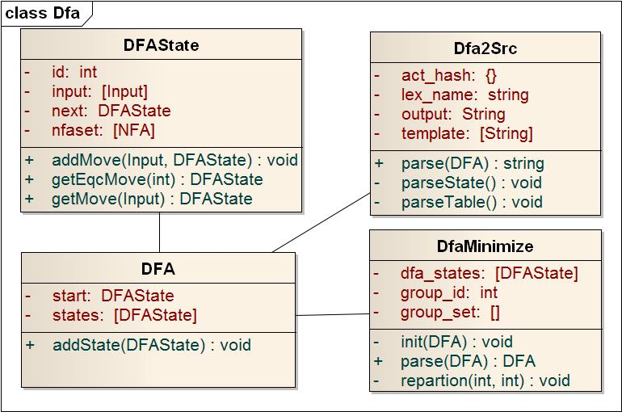
模块类图
DFA模块

Slide 17
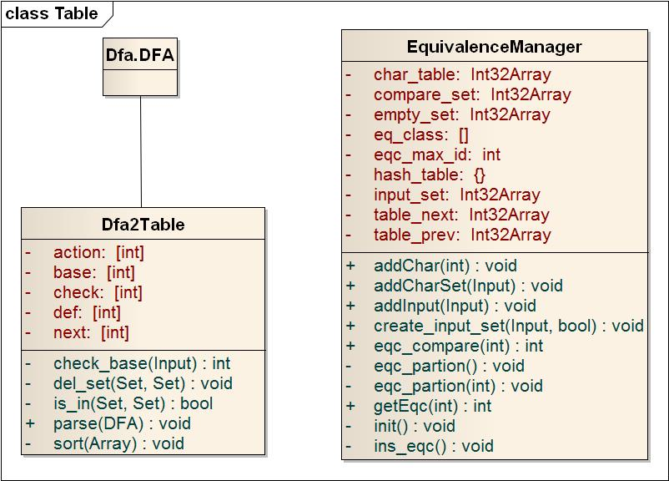
模块类图
Table模块

Slide 18
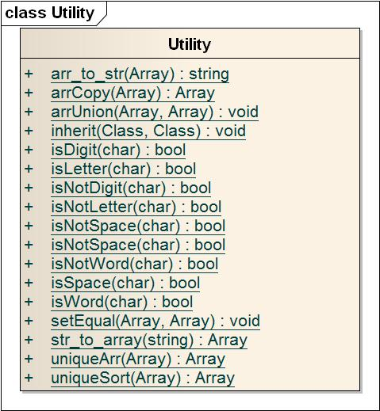
模块类图
Utility模块

Slide 19
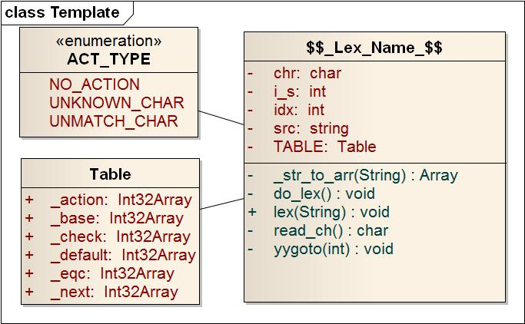
模块类图
Template模块

Slide 20
算法设计
正则表达式字符串构造NFA
主要参考《编译原理》
NFA转换成DFA
主要参考《编译原理》
DFA压缩（DFA状态最小化）
主要参考《编译原理》
DFA线性表化
主要参考《编译原理》
输入符等价类管理
参考了Flex的源码

Slide 21
使用说明
规则动作文本格式
{参数声明} {规则声明} $$ {规则动作定义} $$ {全局函数}

Slide 22
简单示例
文本行数统计工具
$name Example1 NEW_LINE \n OTHER . $$ NEW_LINE { line_number++; } OTHER {} $$ $start { line_number = 0; } $finish { alert(“line count is:” + line_number);}

Slide 23
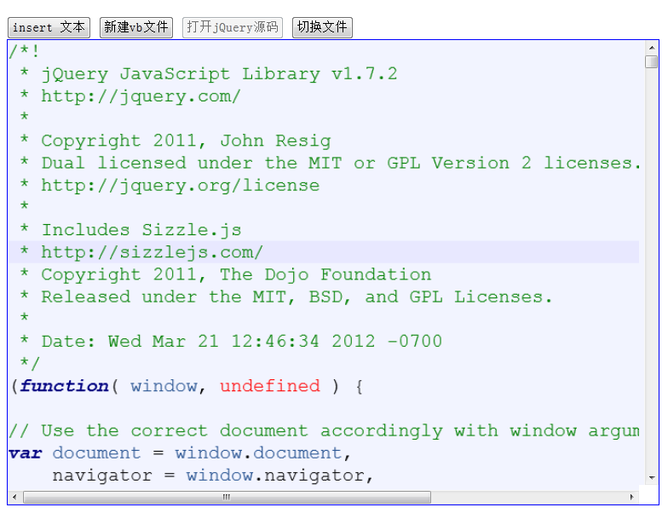
实际应用——DaisyEditor
在线代码编辑器，使用AliceLex处理代码高亮的词法分析，还处在原型阶段

Slide 24
总结与展望
总结
介绍Web2.0及html5发展
介绍词法分析器及词法分析器生成工具相关概念和理论知识
详细介绍了基于JavaScript的Lex工具AliceLex（暂命名）的设计与实现
介绍了AliceLex的使用方法和应用示例

Slide 25
总结与展望
下一步的工作以及展望
完善对规则文本的处理，支持注释等。
实现对更多正则表达式扩展运算符的支持，包括向前看运算符。
重构关键代码，使代码更清晰具有可读性
完善AliceLex的文档，对该开源项目进行推广
配套的Yacc程序。

Slide 26
致谢
Thank You All!
答辩人： 葛羽航
学号： 081251041
专业： 软件工程
指导教师：葛季栋

